Slide 1
ТРЕНАЖЕР. B8 Геометрический смысл производной
Хафизова М.С. –учитель математики Бакрчинской СОШ

Slide 2
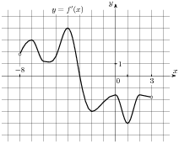
На рисунке изображен график производной функции , определенной на интервале . В какой точке отрезка принимает наибольшее значение .
ПРАВИЛЬНО
-3
ПОДУМАЙ!
-4
ПОДУМАЙ!
4

Slide 3
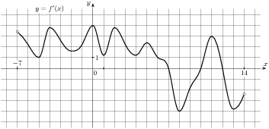
На рисунке изображен график производной функции , определенной на интервале Найдите количество точек максимума функции на отрезке .
ПОДУМАЙ!
4
ПРАВИЛЬНО
ПОДУМАЙ!
2
1

Slide 4
На рисунке изображён график функции у =f(x) и касательная к нему в точке с абсциссой Х₀. Найдите значение производной функции в точке Х₀ .
уйла!
-5
уйла!
-1
х₀
уйла!
5
Дөрес!
Механический смысл производной: k = tg α
Угол наклона касательгой к оси Ох острый , значит k >o.
Из прямоугольного треугольника:
tgα = 5 : 5 =1
1

Slide 5
На рисунке изображён график функции у =f(x) и касательная к нему в точке с абсциссой Х₀. Найдите значение производной функции в точке Х₀ .
Дөрес!
0
уйла!
1
уйла!
х₀
-1
уйла!
Чыгарылмасы юк
Механический смысл производной: k = tg α
Угол наклона касательгой к оси Ох равен 0, (касательная параллельна оси Ох),
Значит tg0 = 0

Slide 6
На рисунке изображён график функции у =f(x) и касательная к нему в точке с абсциссой Х₀. Найдите значение производной функции в точке Х₀ .
.
уйла!
0,5
уйла!
х₀
-0,5
Дөрес!
-2
Механический смысл производной: k = tg α
Угол наклона касательгой к оси Ох тупой , значит k <o.
Из прямоугольного треугольника:
tgα = 6 : 3 = 2, k= -2
уйла!
2

Slide 7
На рисунке изображен график производной функции , определенной на интервале (-3;7]. Найдите количество точек, в которых касательная к графику функции у=6-х параллельна прямой или совпадает с ней.
УЙЛА!
7
6
5
4
3
2
1
УЙЛА!
1
1
ДӨРЕС!
2
2
-7 -6 -5 -4 -3 -2 -1
1 2 3 4 5 6 7
-1
-2
-3
-4
-5
-6
-7
Уйла
3
4
4
3

Slide 8
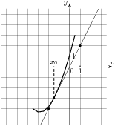
На рисунке изображён график функции у =f(x) и касательная к нему
в точке с абсциссой Х₀. Найдите значение производной функции
в точке Х₀ .
уйла!
0,5
уйла!
-0,5
Дөрес!
2
Механический смысл производной: k = tg α
Угол наклона касательгой к оси Ох тупой , значит k <o.
Из прямоугольного треугольника:
tgα = 4 : 2 = 2, k= 2
уйла!
-2

Slide 9
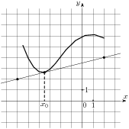
На рисунке изображён график функции у =f(x) и касательная к нему
в точке с абсциссой Х₀. Найдите значение производной функции
в точке Х₀ .
уйла!
4
уйла!
-4
Дөрес!
0,25
Механический смысл производной: k = tg α
Угол наклона касательгой к оси Ох острый , значит k >o.
Из прямоугольного треугольника:
tgα = 2 : 8 = 0,25, k= 0,25
уйла!
-0,25

